Slide 1
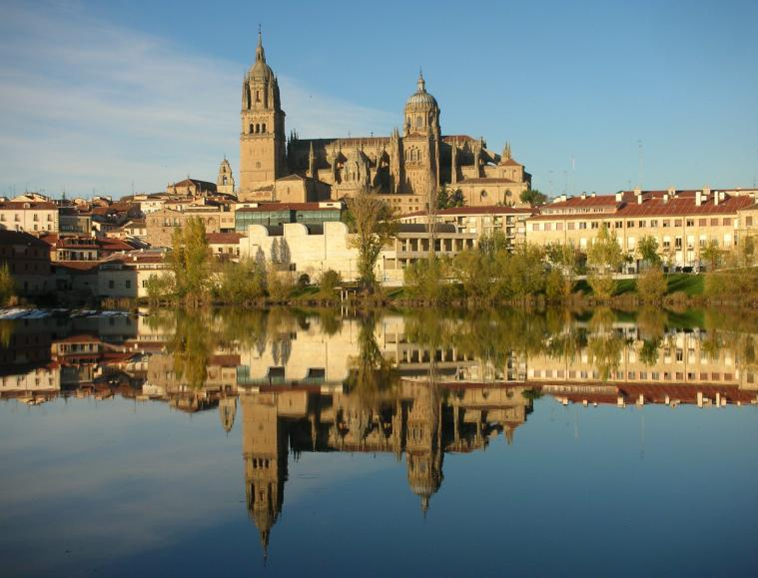
VIAGGIO D’ISTRUZIONE A SALAMANCA, SPAGNA

Slide 2
Lingua e cultura in SPAGNA
ll progetto si propone di coinvolgere gli studenti delle classi seconde e terze in uno stage linguistico della durata di 7 giorni a Salamanca, Spagna. Si configura come vera e propria attività didattica e formativa, realizzata in contesto diverso da quello ordinario; tale percorso sarà certificato al termine del soggiorno da un attestato di frequenza completo di giudizio sul grado di competenza linguistica raggiunto. Le finalità del progetto risultano essere le seguenti:
potenziamento della competenza comunicativa
attenzione alla comprensione interculturale
acquisizione progressiva di appartenere alla comune matrice europea
…..e non solo
Si visiteranno anche
Madrid con Guernica
E la bellissima città di Zamora
Organizzatore: Prof.ssa M. Tarzia
Per maggiori informazioni
https://sway.office.com/5XKvHDmLeZ1xzJfI?ref=Link&loc=play

